Slide 1
Islam och människan
Världsbild, Gudssyn och liv

Slide 2
Sunni och Shia
De två största inriktningarna utav Islam
Uppdelning ca 90% Sunni muslimer 10% Shia muslimer (majoritet Shia bor i Iran)
Muhammeds efterträdare, den nästa kalifen? Abu Bakr valdes, därför att han följde Muhammeds Sunna. Sunni. Politisk ledare. Ali, Mohammeds kusin, släktskapet och vikten av religiositeten. Politisk och religiös ledare, Ayatollah. Alis parti: Shi’at Ali. Shia.

Slide 3
Gud
Är större.
Beskrivs inte i mänskliga termer.
Gud = Allah på arabiska.
Går inte att säga i plural, och varför skulle man?
Skapade världen och människan.

Slide 4
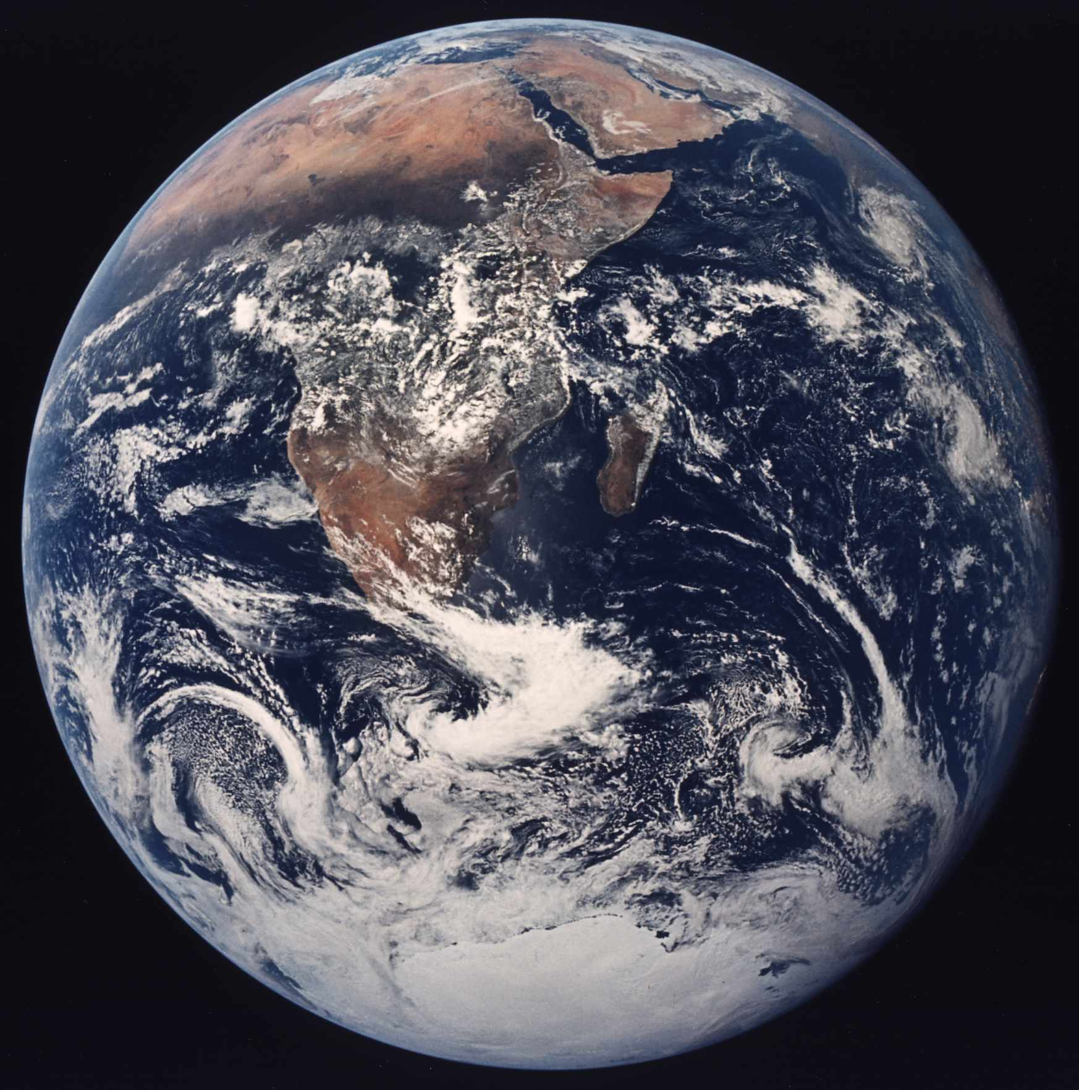

Slide 5
Världen, Skapelsen
Linjär tidshistoria, precis som i Judendomen och Kristendomen.
2 Dimensioner, den synliga och den osynliga världen. Paradiset, Helvetet och änglar befinner sig i den osynliga delen.
Världen, skapelsen, naturen är det största beviset för Guds existens!

Slide 6
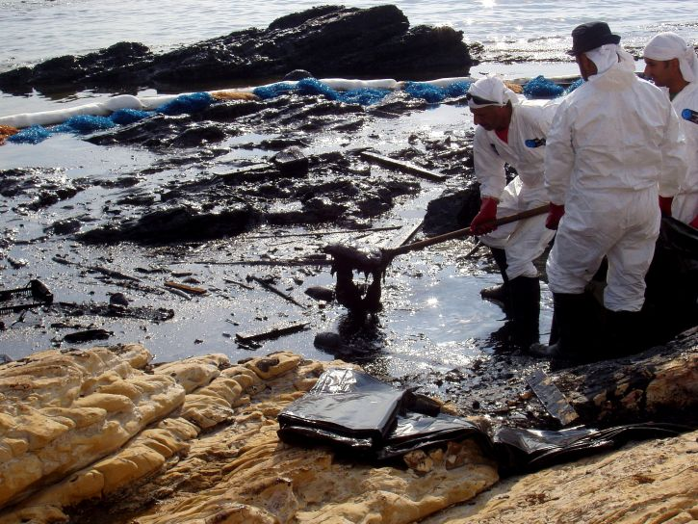

Slide 7
Människan
Gud skapade människan – Adam och Eva
Ingen arvssynd. Men ondska och frestelser!
Jämlikt skyldiga till synd, därför är människan dödlig.
Alla människor har samma föräldrar, alla människor är jämlikar.
Koranen – Tydligt skilda roller, men annars jämlika.
Människan är Guds medarbetare och tjänare, därför: förnuft, språk och fri vilja.

Slide 8
Att leva
Ansvar för skapelsen!
Guds vilja finns tillgänglig – Koranen. Tex, de 6 sakerna en muslim ska tro på.
Människan är ansvarig för både idag och i framtiden, kortsiktiga lösningar på t.ex. miljöproblem?
Inre och yttre ansvar. Ta hand om dig!

Slide 9
Ondskans problem och den fria viljan
Iblis, Satan. Lockar människan till fel val.
Det onda är ingen fiende eller motsats till Gud, Gud har en plan med allt i världen.
Ondska kan leda till Insikt!
Det enda Gud inte förlåter är förnekandet av honom och hans profet.

Slide 10
Fundera och Diskutera!
Om Gud har en plan för allt jag gör, varför ska jag anstränga mig att göra rätt, eller ens göra saker?
Om Gud är god och allsmäktig, varför finns ondska? Kristendomens ”Theodicé-problemet”

